Slide 1
EUROMAX
„SŁONECZNA DOLINA”

Slide 2
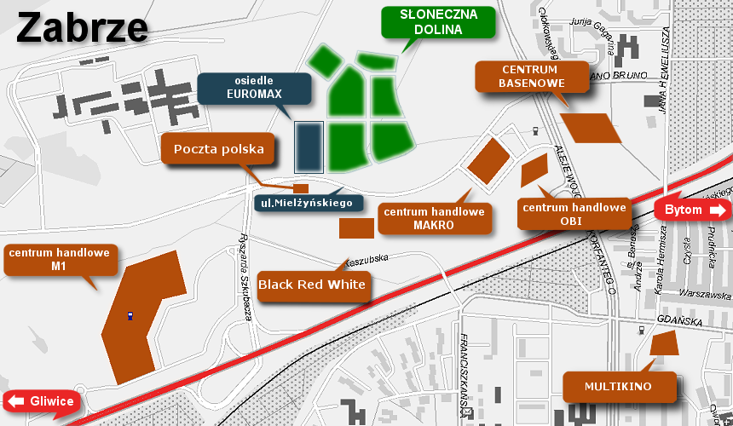
LOKALIZACJA OSIEDLA

Slide 3
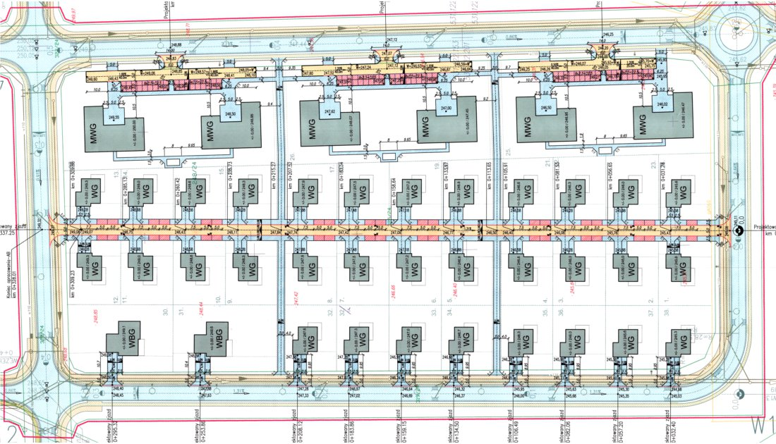
USYTUŁOWANIE BUDYNKÓW

Slide 4
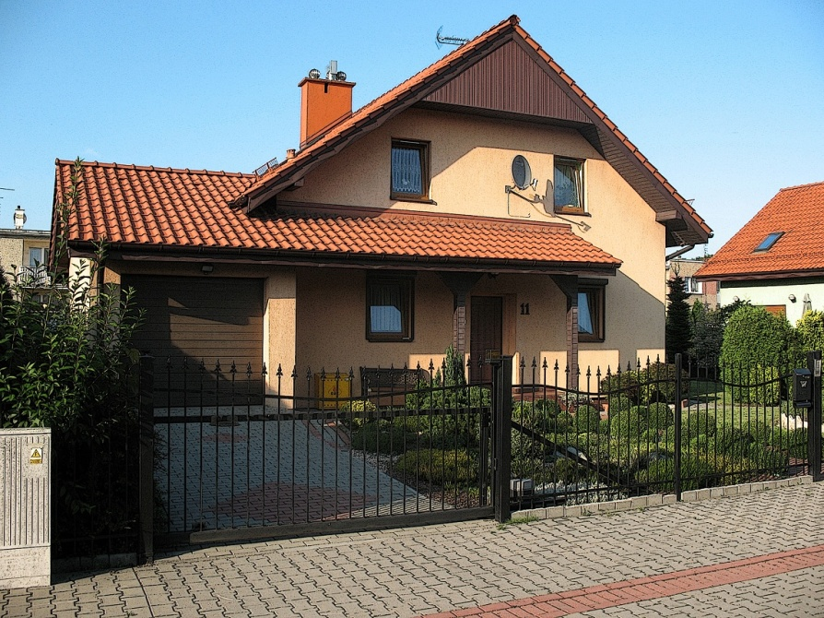
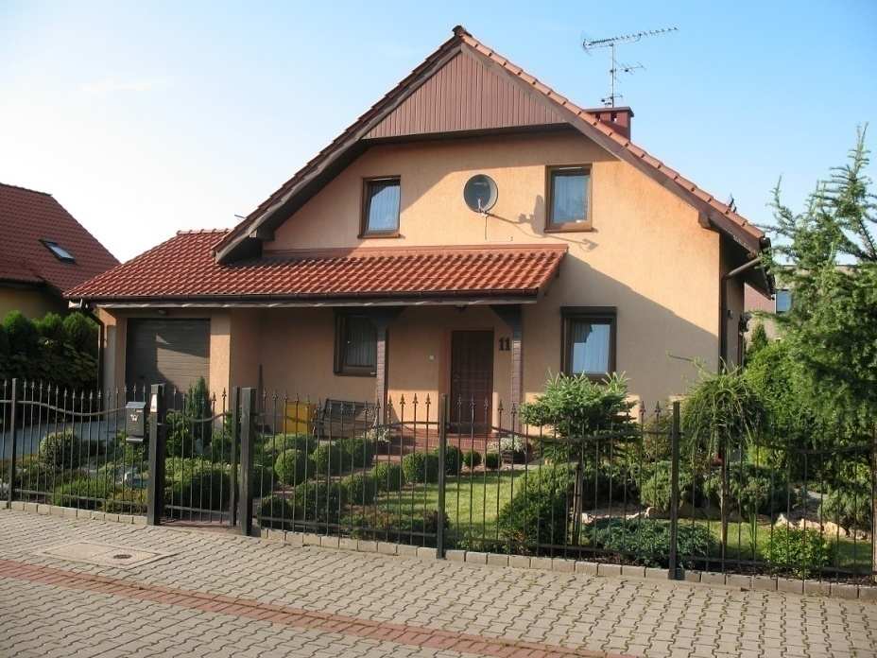
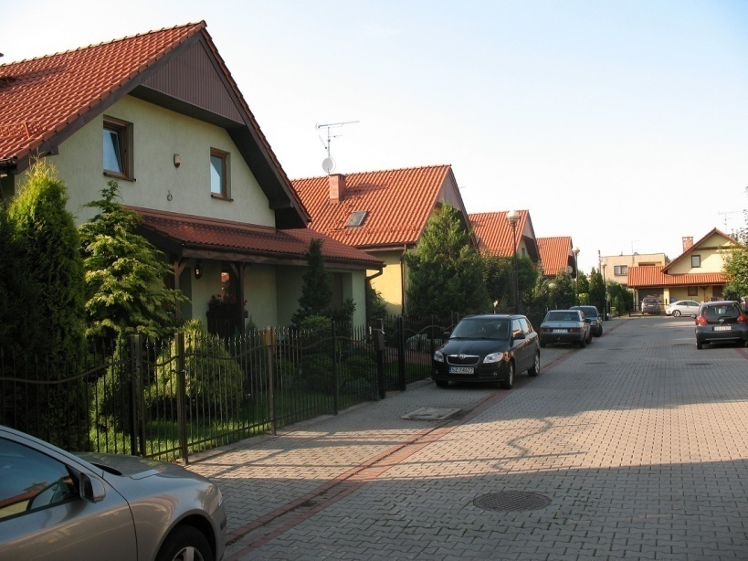
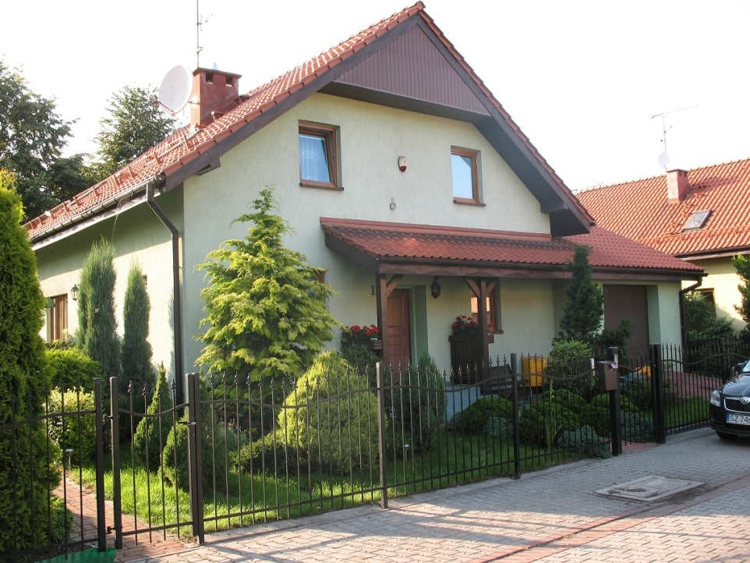
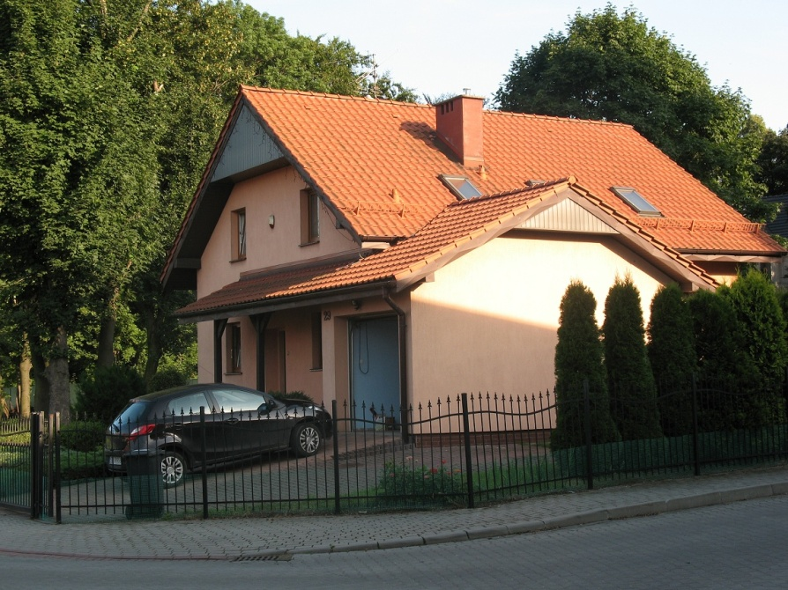
OSIEDLE

Slide 5
DOMKI WOLNOSTOJĄCE – JEDNORODZINNE
DANE TECHNICZNE:
powierzchnia użytkowa: 136,46m²
wysokość: 6,6 m²
powierzchnia działki od 720 do 750m²
cena za 1m²: 1700,- PLN brutto [stan surowy zamknięty]
cena za 1m²: 3600,- PLN brutto [stan biały deweloperski]
cena za 1m² działki: 135,- PLN netto

Slide 6
OPIS DOMKÓW WOLNOSTOJĄCYCH
Oferujemy domy jednorodzinne w stanie białym deweloperskim na działce ogrodzonej. Domki wybudowane w technice tradycyjnej, ściany zewnętrzne - cegła poromur plus docieplenie styropianem, tynk akrylowy, kolorowy. Cokół w tynku mozaikowym plus opaska żwirowa wokół budynku. Dach lekki. Kominy wykonane z cegły klinkerowej. Wyposażony w okna PCV - dwukolorowe z parapetami zewnętrznymi. Dom w stanie deweloperskim - białym zamkniętym, wyposażony w okna PCV - dwukolorowe z parapetami zewnętrznymi. Dom z funkcjonującą instalacją elektryczną, z osprzętem standartowym, wodnokanalizacyjną z punktami przyłączeniowymi oraz instalacją centralnego ogrzewania do wyboru albo gazowa dwufunkcyjna, albo niskoemisyjna na eko-groszek albo powietrzna pompa ciepła z ogrzewaniem podłogowym wspomagana elektrycznie. Pomieszczenia wykończone tynkami gipsowymi, z posadzkami cementowymi. Salon przygotowany do montażu kominka. Drzwi wejściowe zewnętrzne oraz schody wewnętrzne z salonu - po uzgodnieniu z klientem i określeniu wartości będą montowane za dodatkową opłatą. Nad poddaszem zagospodarowanym dom wyposażony jest w strych, do którego wejście odbywa się po przez opuszczane z sufitu schody. Garaż nieogrzewany z bramą garażową blaszaną, otwieraną ręcznie. Ponadto oferujemy domy w stanie surowym zamkniętym.Dom na działce niezagospodarowanej,pokryty dachem, wyposażony w stolarkę okienną, ocieplony, otynkowany, wylewki samopoziomujące, bez tynków wewnętrznych i instalacji.

Slide 7
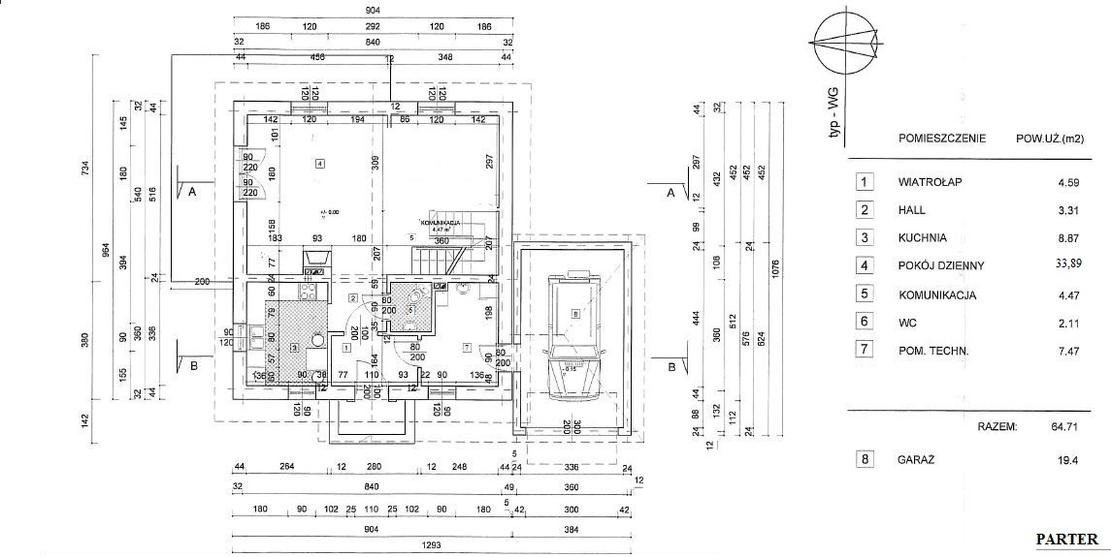
RZUTY SYTUACYJNE DOMÓW

Slide 8
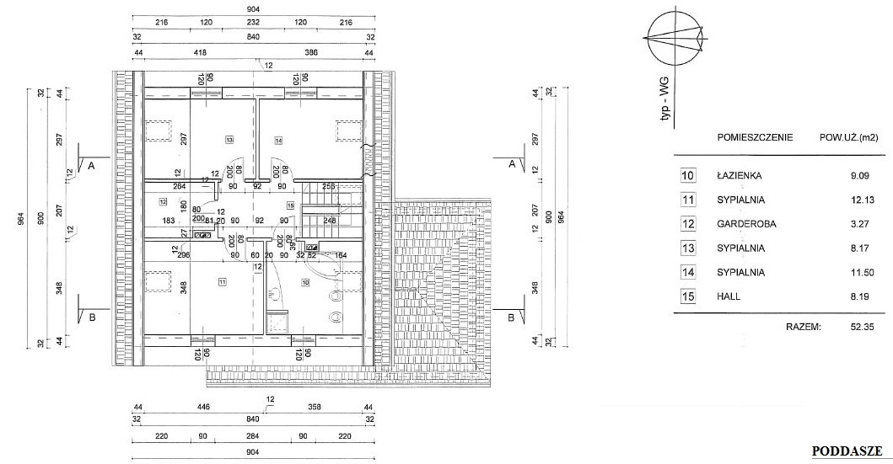
RZUTY SYTUACYJNE DOMÓW

Slide 9
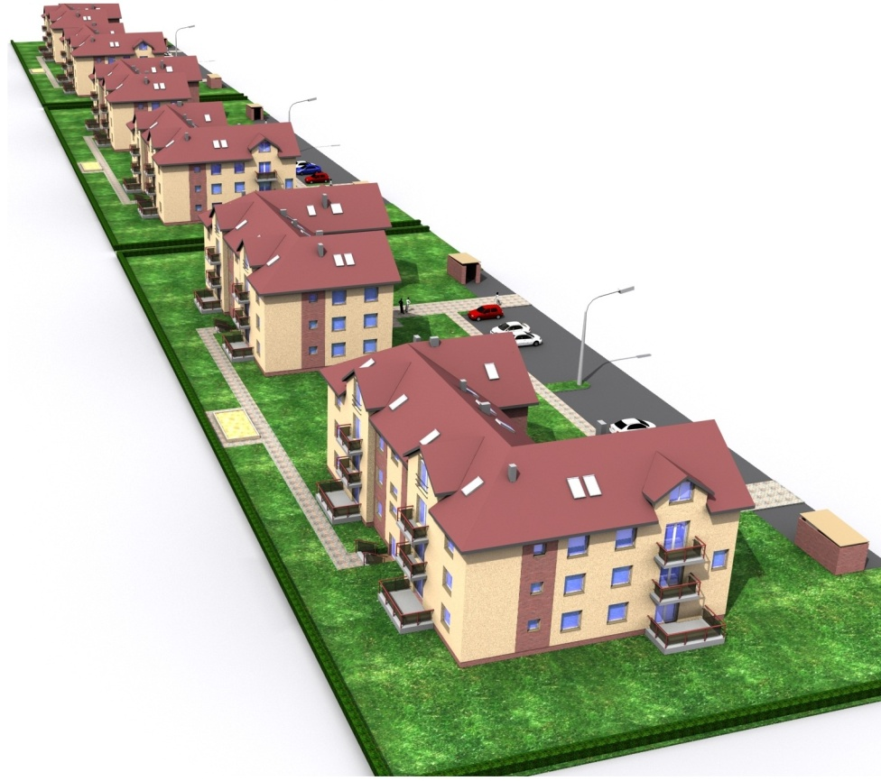
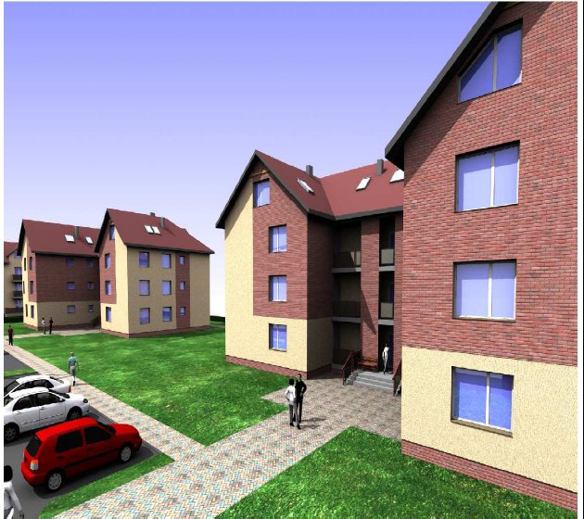
DOMY WIELORODZINNE
DANE TECHNICZNE:
Ilość miejsc parkingowych: 18
cena za 1m²: 4000,- PLN brutto
cena za 1m² działki: 135,- PLN brutto

Slide 10
OPIS DOMÓW WIELORODZINNYCH
Sześć domów wielorodzinnych, każdy o powierzchni użytkowej ok 1000m²
Składający się z parteru, dwóch pięter oraz poddasza zagospodarowanego.
W każdym budynku znajduje się 11 mieszkań jednopoziomowych o powierzchni:
50,7m², 70,5m², 74,6m² i 91,7m² oraz jedno mieszkanie dwupoziomowe o
powierzchni 115,8m² i dwa mieszkania na poddaszu zagospodarowanym o
powierzchni 83,4m² i 93,2m².
Domy wielorodzinne wybudowane po dwa na działce o powierzchni
ok 3500m²ogrodzonych zatrawionych posiadających 18 miejsc parkingowych wydzielonych
z urządzonym placem zabaw i wyznaczonym miejscem rekreacyjnym.
Mieszkania posiadają instalację instalację centralnego ogrzewania i ciepłej wody zasilane
z sieci miejskiej, funkcjonującą instalację elektryczną wyposażoną w osprzęt standardowy
oraz instalację wodno-kanalizacyjną z punktami przyłączeniowymi.
Mieszkania wykończone z tynkami gipsowymi, podłogami cementowymi. Drzwi
wewnętrzne po uzgodnieniu z klientem oraz określeniu ich wartości montowane za
dodatkową dopłatą. Każde mieszkanie posiada przynależną do niego piwnicę w budynku.

Slide 11
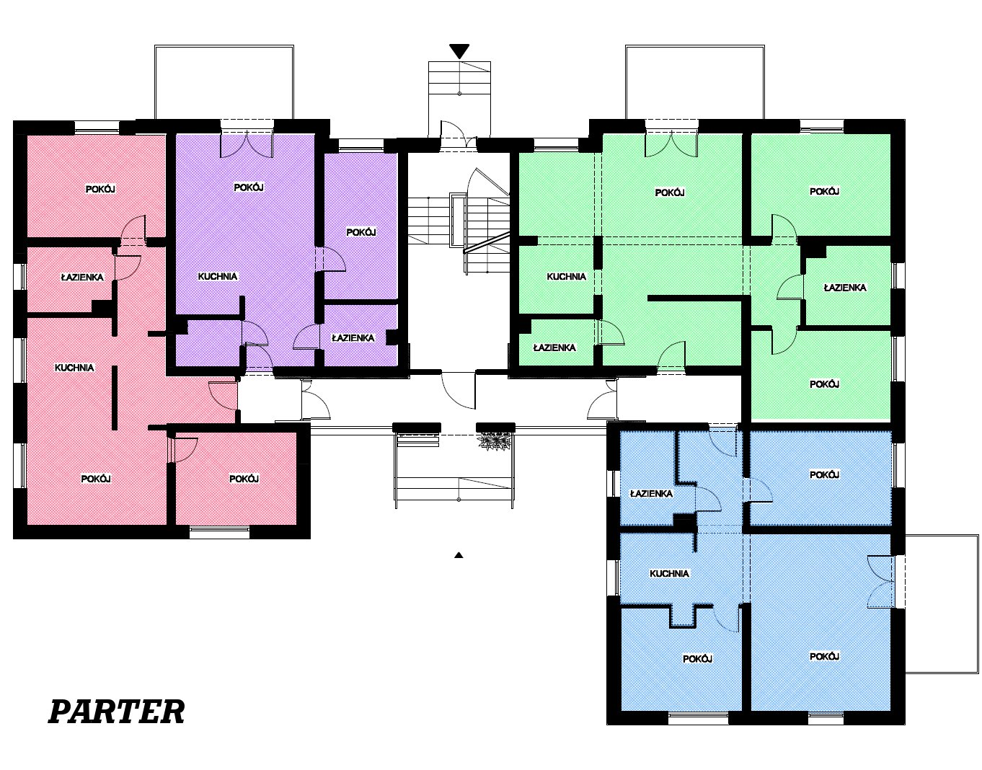
RZUTY SYTUACYJNE MIESZKAŃ
74,5m²
50,7m²
91,7m²
74,6m²

Slide 12
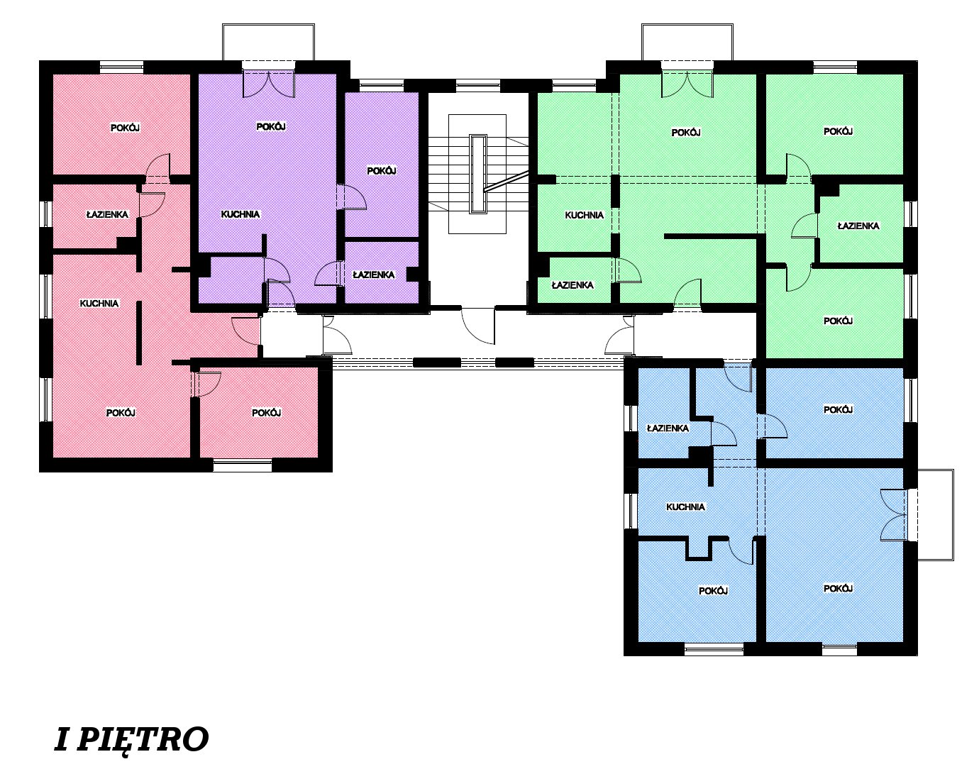
RZUTY SYTUACYJNE MIESZKAŃ
74,5m²
50,7m²
91,7m²
74,6m²

Slide 13
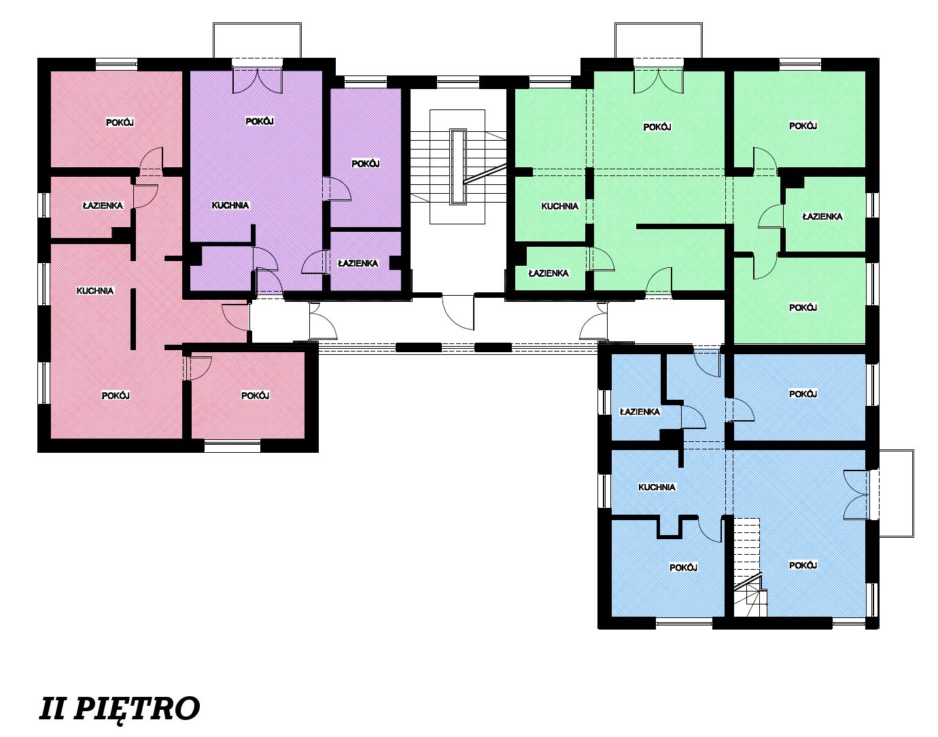
RZUTY SYTUACYJNE MIESZKAŃ
74,5m²
50,7m²
91,7m²
74,6m² I kondygnacja

Slide 14
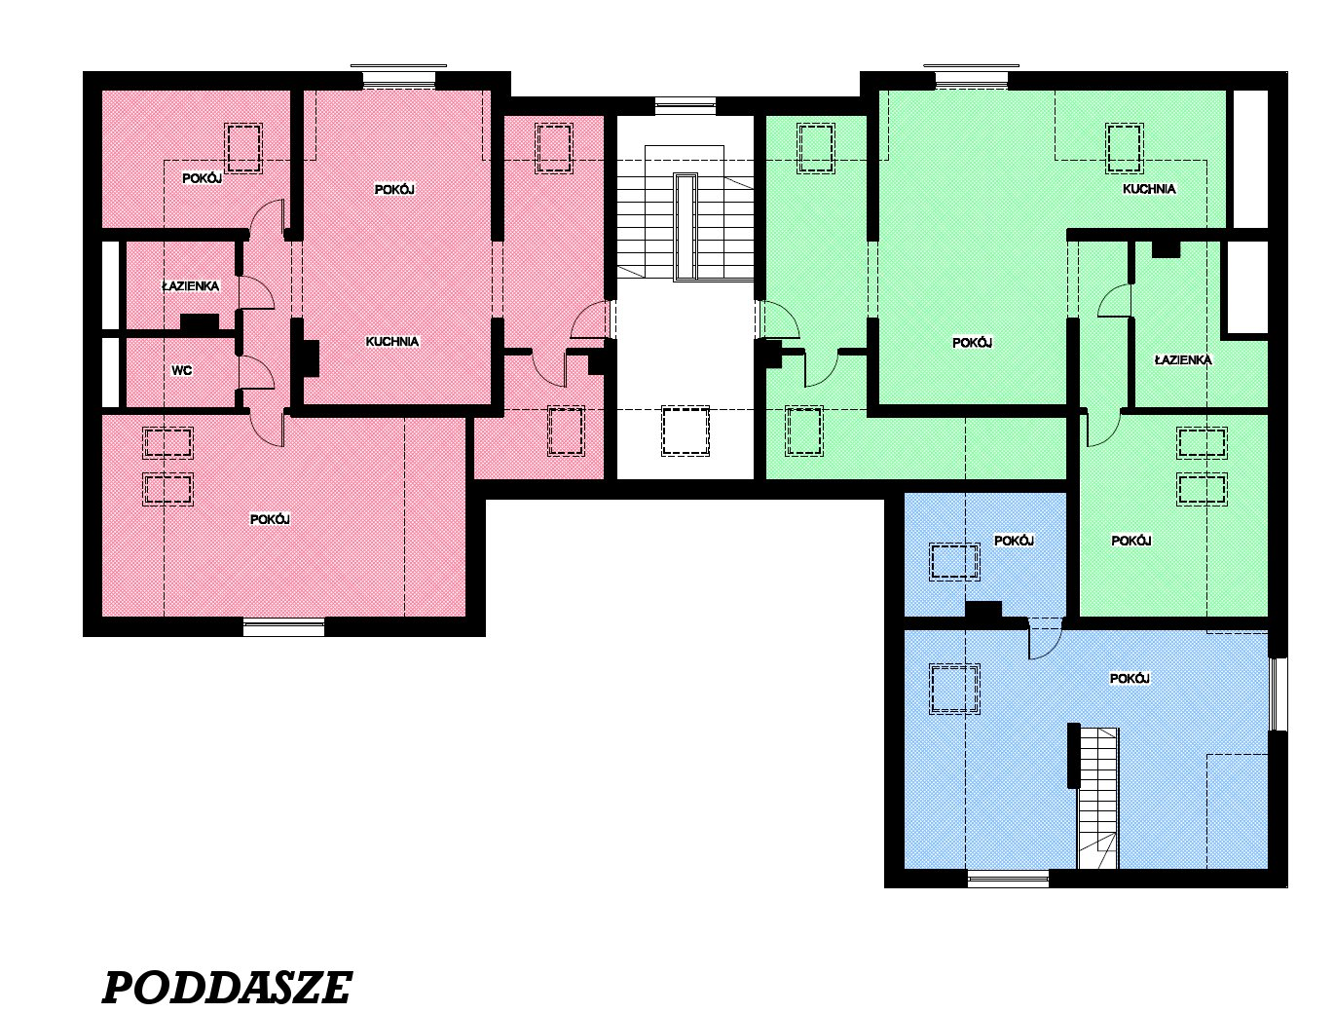
RZUTY SYTUACYJNE MIESZKAŃ
93,2m²
91,7m²
41,2m²
II kondygnacja

Slide 15
KONTAKT
EDMUND LIPARTOWSKI MGR INŻ. ANDRZEJ FIRUTA
TEL. 606 398 087 TEL. 728 702 997
E-MAIL: ELIPEK@ONET.PL E-MAIL: EUROMAX1@NEOSTRADA.PL
EUROMAX
41-907 BYTOM
UL. SKRAJNA 14B
WWW.EUROMAX.NIERUCHOMOŚCI.PL

